Slide 1
17장 개요
제 17장 : 환경개선의 편익분석 3
: 진술선호법
가상가치평가법의 역사와 특징
가상가치평가법의 질문 형태와 타당성
선택실험법과 가상행위평가법
모의시장분석과 실험 및 행동경제학
편익이전
Notes:
2

Slide 2
환경개선의 편익분석 3: 진술선호법
가상가치평가법
(contingent valuation methods, CVM)
진술선호법의 하나
소비자가 환경질 개선을 위해 부담할 의사가 있는 금액을 직접 대답하도록 함으로써 보다 광범위한 환경재의 가치를 평가할 수 있는 방법
존재가치까지도 평가할 수 있기 때문에 환경재의 가치평가를 위해 활발하게 사용되는 방법
Notes:
5

Slide 3
가상가치평가법의 역사
씨리아시-완트럽(Ciriacy-Wantrup, 1947)
공공재 가치를 설문조사를 통해 도출할 수 있다는 아이디어가 등장하는 가장 오래된 문헌
몇 가지 문제점이 있지만 연구자가 주의를 기울일 경우 극복될 수 있다고 봄
새뮤얼슨(Samuelson, 1954)
설문조사를 통해 공공재 가치를 평가하는 것이 오랫동안 금기시되는 계기 제공
각 개인은 공공재 수요에 관한 한 무임승차자가 되려 하고, 자신의 수요를 자발적으로 나타내려 하지 않음을 증명
Notes:
6

Slide 4
가상가치평가법의 역사
설문조사기법이 환경재의 가치평가를 위해 사용된 최초의 분석: 데이비스(Davis, 1963)의 하버드대 박사학위논문
미국 메인(Maine) 주의 사냥터 가치를 평가하기 위해 설문조사기법 사용
입찰게임(bidding game)이라 불리는 기법을 통해 사냥꾼들이 숲을 보존하기 위해 지불할 의사가 있는 금액을 조사하여 이를 숲의 가치로 봄
1970년대 중반부터 본격적으로 연구되기 시작함
란달 외(Randall et al., 1974)는 입찰게임기법으로 환경재의 가치를 평가하고 관련된 이론적인 문제 검토
이후 CVM은 공공재 가치평가기법으로 본격적으로 연구되었으며, 하네만(Hanemann, 1984) 등에 의해 기법의 많은 발전을 이룸
Notes:
6

Slide 5
가상가치평가법의 역사
CVM은 학술적 노력에 의해 기법이 발전함과 동시에 현실의 대형 환경사고 피해보상액 추정에 사용되면서 그 타당성이 비판받고 검증되는 과정도 거치게 됨
1989년 알라스카에서 발생한 유조선 액손 발데즈(Exxon Valdez)호 좌초 사건
2010년 BP(British Petroleum)사 심해 유정 딥워터호라이즌(Deepwater Horizon)의 뉴멕시코만 원유 유출사건 등
Notes:
6

Slide 6
가상가치평가법의 특징
가상가치평가법은 개인이 환경재의 이용과 관련된 의사결정을 해야 할 가상적인 상황을 설정하고, 이 상황에서 어떤 선택을 할 것인지를 설문조사를 통해 조사하여 환경재의 가치를 평가하는 방법임
여행비용법이나 특성가격법은 환경 관련 시장재 소비로부터 얻는 소비자잉여의 변화를 통해 환경질 개선의 편익을 간접적으로 추정함에 반해, 가상가치평가법은 개인의 CS나 ES를 직접 평가할 수 있다는 장점을 가짐
가상가치평가법은 환경재의 사용가치뿐 아니라 존재가치도 반영할 수 있음
Notes:
6

Slide 7
가상가치평가법의 특징
반면 CVM은 가상적인 상황을 설정하고 그 상황에서 개인이 행할 행위를 질문하기 때문에 매우 큰 오류를 범할 수 있음
설문조사에 전적으로 의존하므로, 설문지가 어떻게 작성되었느냐에 따라 민감한 영향을 받음
경제학, 계량경제학뿐 아니라 시장조사론, 조사방법론, 사회심리학, 인지심리학, 실험경제학 등 관련 학문의 연구성과를 적극적 수용
CVM이 사용하는 설문지는 세 가지 부분으로 구성
평가되는 환경재에 대한 설명과 응답자가 처한 가상적 상황에 대한 설명
응답자의 환경재에 대한 지불의사를 유도하는 질문
응답자의 사회경제적 특성과 평가대상 환경재에 관한 선호, 환경재의 이용여부 등에 관한 질문
Notes:
6

Slide 8
CVM 과정
설문지를 작성하는 과정
전체 CVM분석에서도 가장 중요한 절차이므로 많은 주의와 시간을 필요로 함
평가주제가 정해지면 표적집단조사(focus group interview, FGI)를 실시
비교적 소수의 대상자들을 대상으로 이들이 가지고 있는 평가대상 공공재에 대한 생각이나 연구주제에 대한 이해도, 실시하려는 설문조사 구조나 내용에 대한 이해도나 반응 등을 심층 조사
FGI를 거쳐 수정·보완된 설문지는 사전조사(pretest)를 거침
응답자들이 가지는 지불의사의 범위나 응답자 반응의 특이성 존재 여부를 확인하는 절차를 거침
위와 같은 과정을 필요하다면 몇 차례 거쳐서 최종 작성된 설문지를 분석에 활용함
Notes:
6

Slide 9
CVM설문지의 예
도입부
안녕하십니까?
저는 ○○대학교의 △△△입니다. 저희 연구팀은 전국의 하천 수질을 개선하는 정부정책이 경제적으로 얼마나 가치있는 사업인가를 분석하고자 합니다. 연구를 위해 제가 드리는 질문에 대한 귀하의 응답은 환경부가 수질개선사업을 시행하는 데 있어 유용한 자료로 사용될 것입니다.
제가 여쭈어보는 질문들에 대한 대답은 귀하의 견해나 입장에 따라 달라질 수 있으며, 이 질문들에 대한 정답이 있는 것은 아닙니다. 또한 귀하의 응답내용은 연구 외의 목적을 위해 사용되지 않을 것이며, 귀하의 개인 견해가 성함과 함께 외부에 유출되는 일도 없을 것이라는 사실을 알려드립니다.

Slide 10
CVM설문지의 예
환경재에 대한 설명
… 1등급 하천수는 최상의 수질을 보이며, 간단한 여과 후 식수로 사용해도 적합한 정도입니다. 2등급 하천은 식수로는 사용할 수 없으나, 수영, 낚시, 뱃놀이 등은 할 수 있는 하천입니다. 3등급 하천에서는 수영은 할 수 없으나, 낚시나 뱃놀이는 할 수 있습니다. 4등급 하천은 오염이 심하여, 낚시도 불가능하고 뱃놀이 정도만 할 수가 있습니다. 마지막으로 5등급 하천은 매우 심하게 오염되어, 위의 어떤 용도로도 이용될 수 없는 하천입니다.
… 모든 하천이 최소한 수영을 할 수 있을 정도의 수질을 유지하도록 하고자 합니다.
… 이 사업비용을 한시적인 특별세를 징수하여 마련하고자 합니다.

Slide 11
CVM설문지의 예
응답자의 환경재에 대한 지불의사 도출
위와 같은 수질개선사업을 위해 귀하는 향후 10년간 매년 얼마씩을 세금으로 납부하실 의향이 있습니까? ( )원
또는,
위와 같은 수질개선사업을 위해 귀하는 향후 10년간 매년 x원을 세금으로 납부하실 의향이 있습니까? (예/아니오)
응답자의 특징
귀하의 가구당 월평균 소득은 어느 정도입니까?
귀하의 가구 원 가운데 18세 미만인 분은 몇 분입니까?
지난 1년간 귀하의 식구들이 수영, 낚시, 수상스키, 뱃놀이, 야영 등을 위해 강이나 호수를 찾은 적이 있습니까?
기타 질문들

Slide 12
가상가치평가법의 설문조사 방법
면담조사, 전화조사, 우편조사, 온라인조사 등 사용
설문조사 방법은 각각 장단점을 가짐
면담조사는 응답률이 높지만 비용이 많이 들고, 조사원 앞에서 대답해야 한다는 부담 때문에 과다한 지불의사를 표명할 가능성이 있음
전화조사는 비용이 면담조사보다 적게 들고, 응답률은 우편조사보다 높지만, 시각적 효과를 이용하여 설문을 진행할 수 없음
우편조사는 가장 적은 비용으로 시행할 수 있지만 무응답률이 매우 높아 왜곡된 분석결과를 초래할 수가 있음
인터넷조사는 연령이나 직업별로 사용 빈도가 다른 문제가 있지만, 최근에는 거의 모든 계층이 활발히 이용하고 있어서 수집된 응답자료의 신뢰도가 높아지고 있음. 인터넷조사는 상호의사소통, 신속함, 낮은 조사비용의 장점도 가짐
여러 조사방법을 혼합하여 활용할 수도 있음
Notes:
6

Slide 13
가상가치평가법의 질문형태 : 지불의사를 직접 표명하게 하는 질문
가장 간단한 형태의 질문형식
환경질 개선에 대한 지불의사 금액(CS)나 환경질 포기의 대가인 수용의사 금액(ES)를 물어볼 수 있음
대답된 CS와 ES사이에 큰 격차가 나타날 수 있고, 특히 ES를 질문할 경우 지나치게 높은 ES를 대답하는 경우가 종종 있음
따라서 CVM에서는 대개 ES보다는 CS를 질문함
입찰게임, 개방형질문, 지불카드방법이 있음
Notes:
6

Slide 14
가상가치평가법의 질문형태 : 지불의사를 직접 표명하게 하는 질문
입찰게임(bidding game)
CVM의 초기 연구에서 가장 많이 사용된 질문 형식
응답자에게 환경질 개선을 위해 특정 금액을 지불할 의사가 있는지를 물어보고, 그 대답이 Yes이면 제시금액을 높여서 계속 질문함
응답자가 최초에 제시된 금액에 대해 No의 대답을 하면, 이 보다 낮은 금액을 제시하여 다시 질문하고, 금액을 계속 낮추어 Yes의 대답이 나올 때까지 질문을 함
각 응답자가 Yes의 대답을 한 제시금액 가운데 최고 금액이 응답자의 환경질 개선에 대한 CS임
매우 편리한 방법이지만 최초에 제시된 금액이 도출되는 CS에 민감한 영향을 미치는 시작점 편의(starting point bias) 문제가 있음
Notes:
6

Slide 15
가상가치평가법의 질문형태 : 지불의사를 직접 표명하게 하는 질문
개방형 질문(open-ended question)
입찰게임이 가지는 시작점 편의를 줄이기 위해 사용됨
조사자는 어떠한 금액도 제시하지 않고, 환경질 개선에 대해 지불할 용의가 있는 금액, 즉 CS를 응답자가 직접 써내도록 함
시작점 편의를 가지지는 않지만, CS가 응답자별로 큰 격차를 보이고, 분석결과의 신뢰성이 저해되는 문제점을 가짐
Notes:
6

Slide 16
가상가치평가법의 질문형태 : 지불의사를 직접 표명하게 하는 질문
지불카드 방법(payment card)
개방형 질문이 지나치게 큰 변이를 가지는 CS를 얻게 되는 문제를 개선하기 위해 고안된 방법
자신과 같은 소득수준을 가진 사람들이 공공정책사업을 위해 현재 연간 지불하고 있는 금액을 나타내는 표를 제시 받고, 이를 참조하여 환경질 개선에 대한 지불의사만큼을 적어냄
자신이 직접 CS를 적어내지만 개방형 질문에 비해 응답금액의 변이를 많이 줄일 수 있음
Notes:
6

Slide 17
가상가치평가법의 질문형태 : 지불의사를 직접 표명하게 하는 질문
응답자의 지불의사를 직접 표명하게 하는 방법을 사용할 경우 응답 속에 CS가 이미 있음
CS를 도출하기 위해 추가적인 계량분석을 할 필요가 없으며, 개인 특성이 CS에 미치는 영향 등을 회귀분석을 통해 분석하여 완료
하지만 전략적 편의(strategic bias)가 나타날 가능성이 있음
응답결과가 정책에 반영됨을 알고 있는 상태에서 정책이 자신에게 유리한 방향으로 시행되도록 의도적으로 높은 CS를 말할 때 발생
Notes:
6

Slide 18
가상가치평가법의 질문형태 : 투표모형 (referendum model)
투표모형 혹은 양분 선택형 질문방식은 어떤 금액이 제시되었을 때 그 금액을 환경질 개선을 위해 지불할 의사가 있는지 '예'와 '아니오'로 대답하는 것은 상대적으로 쉬울 것이라는 점에 착안하여 개발됨
예: “한강수계를 모두 수영이 가능할 정도의 수질로 개선하기 위해 당신은 x원의 금액을 매년 지불할 의사가 있습니까?”
응답결과를 수거한 뒤 이산선택모형을 이용하여 응답결과를 계량분석하고, 이어서 응답자들의 CS를 계산하면 됨
Notes:
6

Slide 19
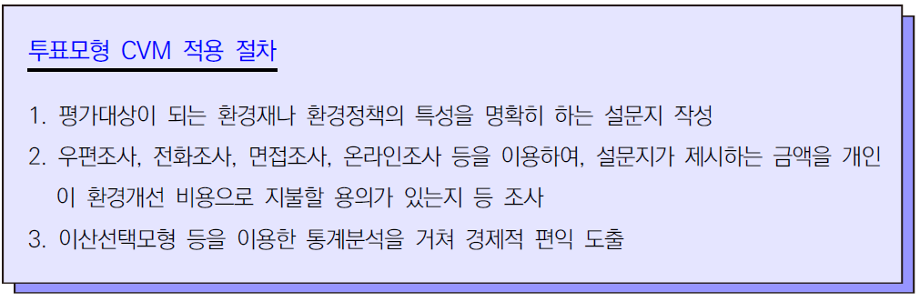
투표모형 CVM 적용 절차

Slide 20
투표모형의 장점
투표모형은 각 개인이 시장재의 구매여부를 결정하거나 어떤 공공정책에 대한 지지여부를 결정하는 과정과 유사한 사고 절차를 응답자에게 제공함
응답이 간단하며 무응답률을 낮출 수 있음
'예'와 '아니오' 의 대답 가운데 정답은 없다는 사실을 미리 강조할 경우 시작점 편의를 대폭 줄여줄 수 있음
투표모형에서는 전략적 편의가 발생할 가능성이 대폭 줄어듦(유인일치성)
CS가 제시된 금액보다 더 크고 사업실행을 적극적으로 원한다 하더라도 응답자는 설문에서 '예'라는 대답을 하는 것 외에는 전략적 행동을 할 수 없음
Notes:
6

Slide 21
투표모형의 단점
응답자에게 제시되는 금액을 적절히 선택해야 하는 문제를 가짐
사전설문(pretest) 절차를 통해 응답자들의 CS 범위를 파악하여 설문 구성에 활용
직접적인 CS 표시방법에 비해 훨씬 복잡한 계량분석절차를 거쳐야 하고, 이를 위해서는 많은 수의 응답자를 조사해야 함
일반적으로 1,000명 이상의 응답자를 조사
Notes:
6

Slide 22
가상가치평가법의 질문형태 : 투표모형 (referendum model)
투표모형의 장점을 살리면서도, 적은 비용으로도 필요한 만큼의 표본 수를 확보하기 위해 고안된 방법이 이중(double-bounded)투표모형 혹은 이중양분선택형질문법임
첫 질문에 대한 응답이 “아니오”(“예”)일 때 두번째 제시금액 하락(상승)
반복질문은 필요한 경우 세 차례, 네 차례 등에 걸쳐 이루어질 수도 있음
한번만 질문하는 투표모형에 비해 더 많은 정보와 표본 수를 얻을 수 있음
그러나 원래의 투표모형에는 없던 시작점 편의나 전략적 편의가 다시 나타날 수 있음
Notes:
6

Slide 23
가상가치평가법의 질문형태 : 투표모형 (referendum model)
투표모형에서는 지불의사가 직접 드러나지 않고 지불의사가 존재할 범위만이 나타남
예: 10000원의 제시금액에 대해 ‘예’와 ‘아니오＇를 응답한 응답자의 지불의사는 각각 [10,000원,+∞)와 [0, 10,000)의 범위에 있음
CS도출을 위해 추가적인 계량분석 절차가 필요함
Notes:
6

Slide 24
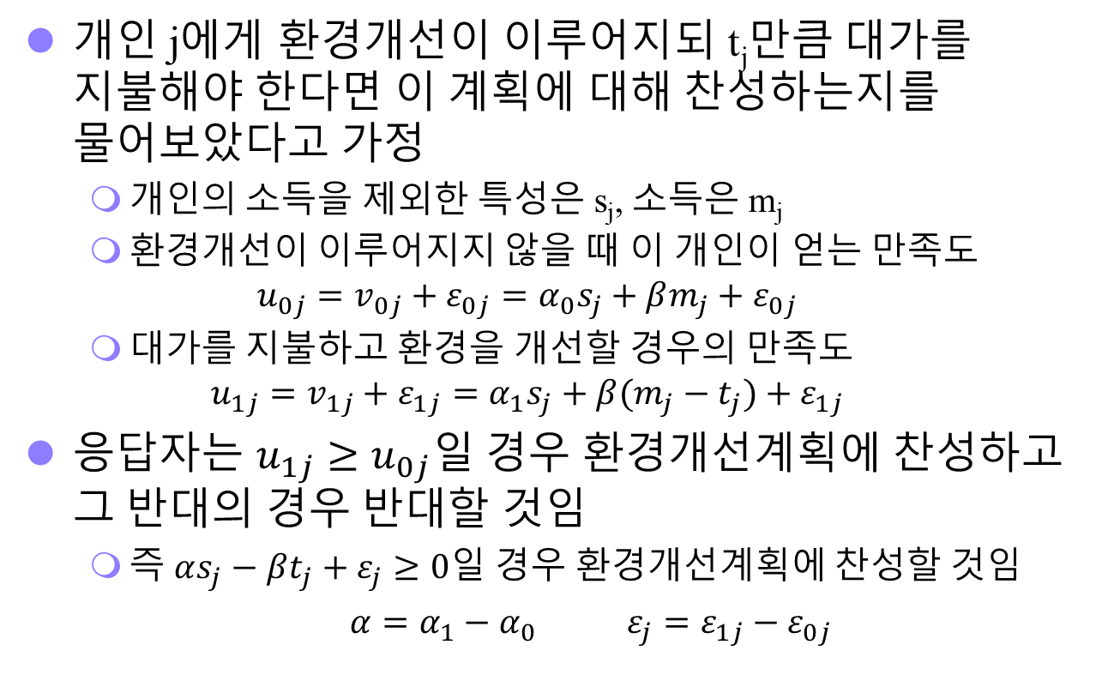
CS도출을 위한 추가적인 계량분석절차
개인 j에게 환경개선이 이루어지되 t_{j}만큼 대가를 지불해야 한다면 이 계획에 대해 찬성하는지를 물어보았다고 가정
개인의 소득을 제외한 특성은 s_{j}, 소득은 m_{j}
환경개선이 이루어지지 않을 때 이 개인이 얻는 만족도
$$u_{0j}=v_{0j}+ε_{0j}=α_{0}s_{j}+βm_{j}+ε_{0j}$$
대가를 지불하고 환경을 개선할 경우의 만족도
$$u_{1j}=v_{1j}+ε_{1j}=α_{1}s_{j}+β(m_{j}−t_{j})+ε_{1j}$$
응답자는 $u_{1j}≥u_{0j}$일 경우 환경개선계획에 찬성하고 그 반대의 경우 반대할 것임
즉 $αs_{j}−βt_{j}+ε_{j}≥0$일 경우 환경개선계획에 찬성할 것임
$α=α_{1}−α_{0}$ $ε_{j}=ε_{1j}−ε_{0j}$
Notes:
6

Slide 25
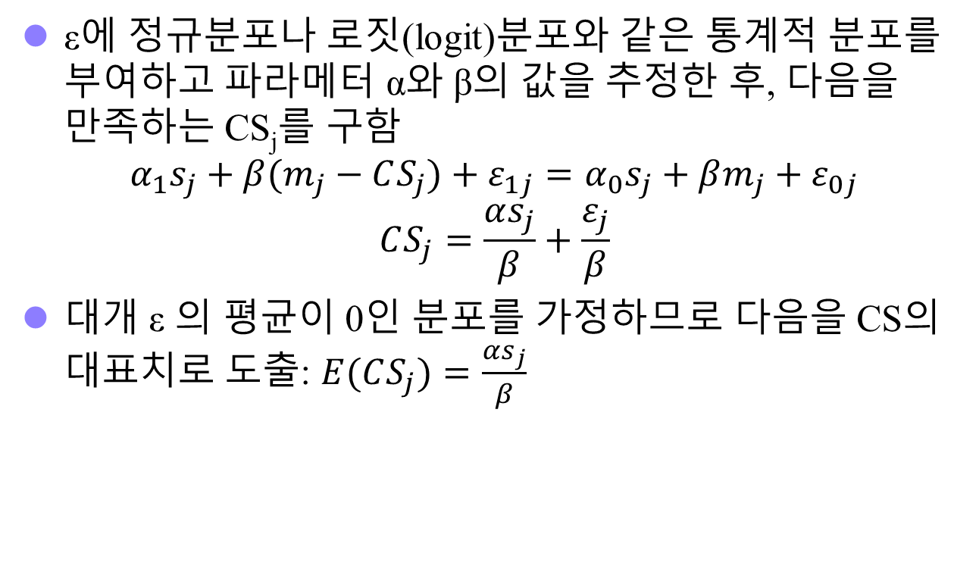
CS도출을 위한 추가적인 계량분석절차
ε에 정규분포나 로짓(logit)분포와 같은 통계적 분포를 부여하고 파라메터 α와 β의 값을 추정한 후, 다음을 만족하는 CS_{j}를 구함
$$α_{1}s_{j}+β(m_{j}−CS_{j})+ε_{1j}=α_{0}s_{j}+βm_{j}+ε_{0j}$$
$$CS_{j}=\frac{αs_{j}}{β}+\frac{ε_{j}}{β}$$
대개 ε 의 평균이 0인 분포를 가정하므로 다음을 CS의 대표치로 도출: $E(CS_{j})=\frac{αs_{j}}{β}$
Notes:
6

Slide 26
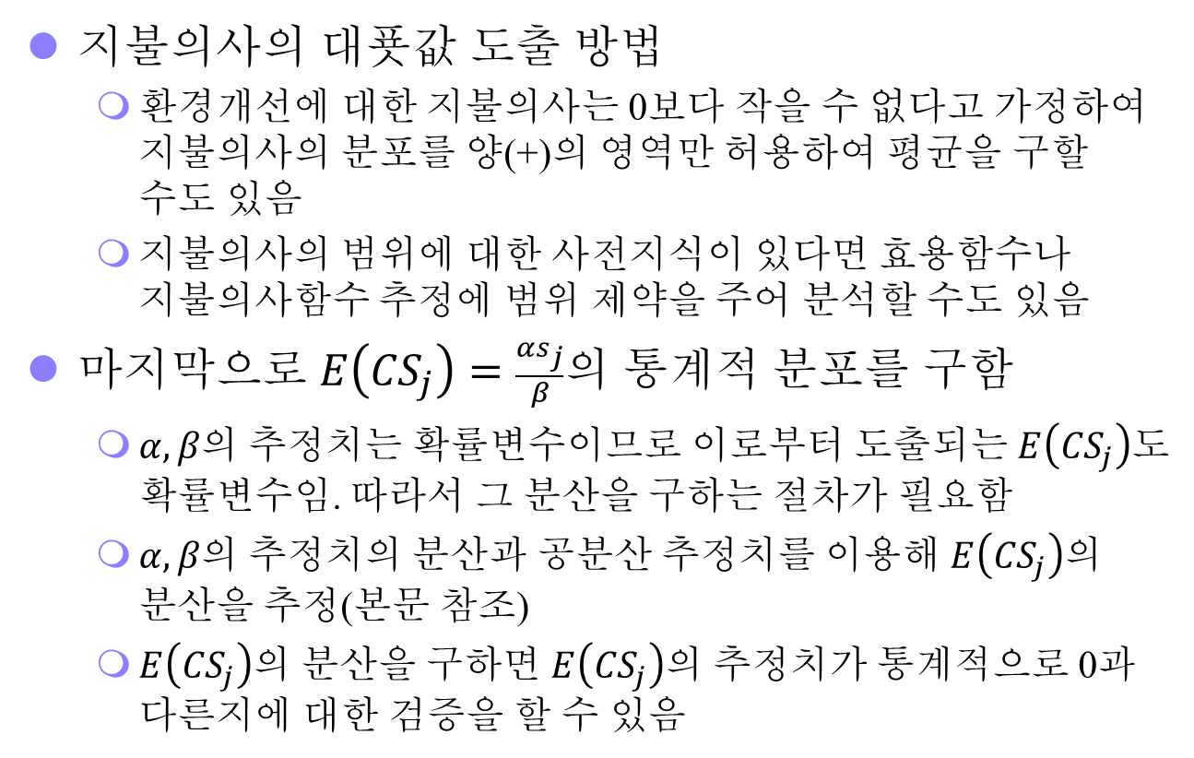
CS도출을 위한 추가적인 계량분석절차
지불의사의 대푯값 도출 방법
환경개선에 대한 지불의사는 0보다 작을 수 없다고 가정하여 지불의사의 분포를 양(+)의 영역만 허용하여 평균을 구할 수도 있음
지불의사의 범위에 대한 사전지식이 있다면 효용함수나 지불의사함수 추정에 범위 제약을 주어 분석할 수도 있음
마지막으로 $E\left({CS}_{j}\right)=\frac{αs_{j}}{β}$의 통계적 분포를 구함
$α, β의$ 추정치는 확률변수이므로 이로부터 도출되는 $E\left({CS}_{j}\right)$도 확률변수임. 따라서 그 분산을 구하는 절차가 필요함
$α, β의$ 추정치의 분산과 공분산 추정치를 이용해 $E\left({CS}_{j}\right)$의 분산을 추정(본문 참조)
$E\left({CS}_{j}\right)$의 분산을 구하면 $E\left({CS}_{j}\right)$의 추정치가 통계적으로 0과 다른지에 대한 검증을 할 수 있음
Notes:
6

Slide 27
지불거부응답과 음(-)의 지불의사문제
CVM 조사에서는 환경재의 비사용가치까지 평가하기 위해 가능한 한 넓은 지역이나 계층의 응답자를 대상으로 설문조사를 시행하며, 이 경우 많은 사람들이 평가대상 환경재에 대해 관심이 없거나 지불의사가 없을 수 있음
응답 중 '아니오'가 매우 많이 나타나는 문제가 발생함
추정되는 지불의사가 음(-)의 값을 가지게 됨
이 문제는 지불의사가 0인 사람과 지불의사가 있는 사람의 반응을 구분하여 분석함으로써 해결
지불의사가 있는 경우에만 위에서 설명한 절차를 통해 지불의사를 도출하면 됨
'아니오'를 선택한 사람들에게 조사하는 환경재에 대해 전혀 지불할 생각이 없는지를 다시 물어보는 방법으로 지불의사가 있는지 없는지를 구분할 수 있음

Slide 28
지불거부응답과 음(-)의 지불의사문제
지불의사는 아래의 유형1과 유형2의 응답결과만을 가지고 도출하여야 함
유형1 : 지불의사가 0보다 크고 자기에게 제시된 금액의 지불에도 찬성한 사람
유형2 : 지불의사가 0보다 크지만 자기에게 제시된 금액 t의 지불에는 반대한 사람
유형3 : 지불의사가 0이어서 제시된 금액 t의 지불에 당연히 반대한 사람
국가 전체 지불의사 도출 시 유형 3의 비중만큼의 인구는 지불의사가 0인 것으로 처리

Slide 29
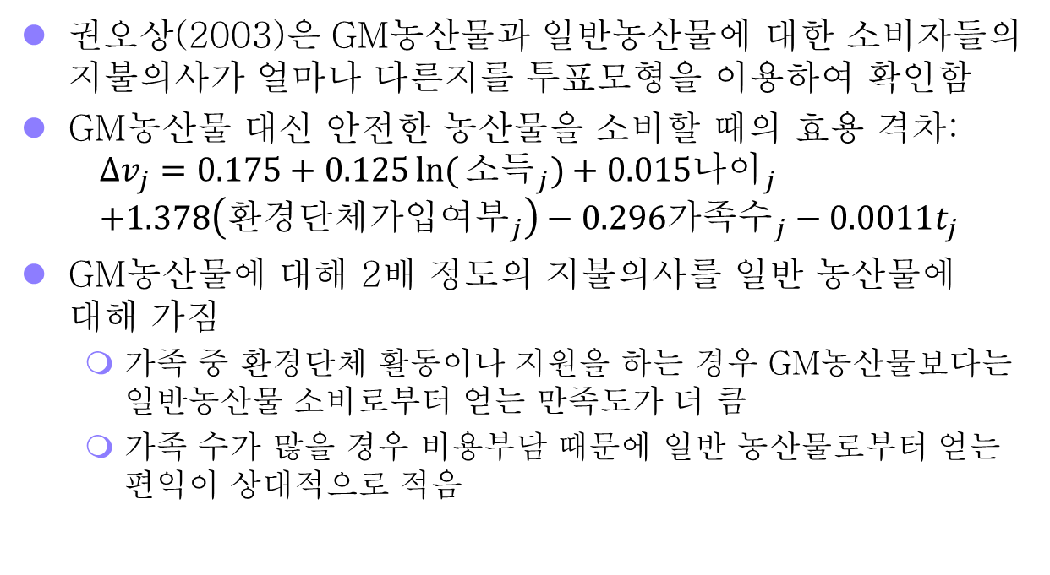
투표모형의 적용 사례
권오상(2003)은 GM농산물과 일반농산물에 대한 소비자들의 지불의사가 얼마나 다른지를 투표모형을 이용하여 확인함
GM농산물 대신 안전한 농산물을 소비할 때의 효용 격차:
$$Δv_{j}=0.175+0.125\ln{(}소득_{j})+0.015나이_{j} \\ +1.378\left(환경단체가입여부_{j}\right)−0.296가족수_{j}−0.0011t_{j}$$
GM농산물에 대해 2배 정도의 지불의사를 일반 농산물에 대해 가짐
가족 중 환경단체 활동이나 지원을 하는 경우 GM농산물보다는 일반농산물 소비로부터 얻는 만족도가 더 큼
가족 수가 많을 경우 비용부담 때문에 일반 농산물로부터 얻는 편익이 상대적으로 적음

Slide 30
가상가치평가법의 타당성에 관한 논의
CVM은 환경재의 가치평가를 위해 광범위하게 사용될 수 있다는 장점을 가지지만, 가상적인 상황을 가정하므로 분석과정에서 오류를 범할 가능성이 상대적으로 큼
포함효과
전략적 편의
가설편의
설계편의
지불수단편의
무응답편의
Notes:
6

Slide 31
포함효과(embedding)
① 범위효과(scope effect)
평가대상이 되는 환경재의 수량이나 단위의 차이를 응답자가 제대로 인식하지 못하여 발생하는 문제
4대강 전체의 수질개선 편익 vs 낙동강만의 수질개선 편익
② 순서효과(sequencing effect)
하나의 설문에서 여러 환경재의 가치를 평가할 때 동일한 환경재 가치가 설문지의 앞쪽에서 질문하느냐 나중에 질문하느냐에 따라 서로 다른 응답결과가 나타날 수 있음
Notes:
6

Slide 32
포함효과(embedding)
③ 합산문제(adding-up problem)
반달곰 1마리의 가치를 평가하여 100배 하는 경우의 가치가 반달곰 100마리의 가치를 한꺼번에 평가할 경우에 비해 훨씬 큼
④ 유사이타심(warm glow), 도덕적 만족감
카네만과 크네치(Kahneman and Knetsch, 1992)
응답자가 실제로 평가하는 것은 재화나 서비스의 경제적 가치가 아니라 환경보호와 같은 사업에 대해 지원의사를 표시한다는 사실로부터 얻는 도덕적 만족감의 가치임
Notes:
6

Slide 33
포함효과(embedding)
CVM을 옹호하는 학자들은 포함효과가 CVM의 타당성을 저해하지 않는다고 주장함
순서효과와 합산문제는 환경재 간의 대체 및 보완관계에 의해 나타나는 자연스러운 현상
설문지가 평가대상의 범위를 명확히 전달할 수 있으면 범위효과 문제도 상당히 감소시킬 수 있음
해리슨(Harrison, 1992)은 도덕적 만족감은 효용의 다른 이름이며, 응답자는 도덕적 만족감을 포함하는 자신의 효용을 극대화한다고 주장함
Notes:
6

Slide 34
전략적 편의
응답자는 설문조사결과에 기초하여 시행되는 정책이 자신에게 유리한 방향으로 전개되도록 하기 위해 자신의 CS를 전략적으로 왜곡하여 응답할 가능성이 있음
시행된 CVM 분석결과에 전략적 편의가 어느 정도 개입되어 있는지를 파악하기 위한 방법
응답자를 두 그룹으로 나눈 뒤, 한 그룹에 대해서는 전략적으로 행동하고자 하는 동기를 많이 부여하고, 나머지 그룹에 대해서는 전략적으로 행동할 유인을 주지 않은 뒤 두 그룹의 CS를 비교
많은 연구는 의외로 CVM 설문 응답자의 전략적 행위가 분석 결과에 영향을 미칠 만큼 심각하지 않다는 결론을 내리고 있음
공공재 관련 이론의 전제와 달리 응답자가 전략적으로 행동하기 위해서는 어느 정도의 비용을 지불해야 함
Notes:
6

Slide 35
전략적 편의의 검증 : 보옴(Bohm, 1972)의 실험
공공재 수요에 있어 발생하는 무임승차 욕구문제를 실험을 통해 분석한 연구
스톡홀름 시의 성인들을 대상으로 참가자들에게 50크로나의 수고비를 지불하고 사람들을 5개 집단으로 나눔
당시 TV방송국에서 만든 인기 있는 특집프로그램을 특별히 시청하는 기회를 얻기 위해 자신이 지불하고자 하는 금액이 얼마인지를 써내도록 함

Slide 36
전략적 편의의 검증 : 보옴(Bohm, 1972)의 실험
어떤 집단에 소속된 사람들이 써낸 금액의 총액이 사전에 정한 금액을 상회할 경우 이 집단에 속한 모든 사람들이 프로그램을 볼 수 있음
적어낸 금액 합이 기준을 상회하여 시청이 허용될 때 각 개인이 부담하는 비용은 집단별로 다른 방식에 의해 정해짐
집단 1: 자신이 써낸 금액을 실제로 비용으로 지불
집단 2: 자신이 적어낸 금액과 비례하도록 조정된 금액을 비용으로 지불
집단 3: 제비뽑기하여 이 집단의 총 지불금액을 각 개인에게 배분
집단 4: 적어 낸 지불의사와 상관없이 일률적으로 5크로나 지불
집단 5: 시청이 허용되어도 실제로는 비용을 지불하지 않음

Slide 37
전략적 편의의 검증 : 보옴(Bohm, 1972)의 실험
각 집단에 속한 개인들은 자기가 속한 집단의 구성원들에 대해 어떤 방식으로 비용이 징수될지를 모두 알고 있음
집단 1과 2의 구성원들은 자신이 적어내는 금액과 비례하도록 실제 지불금액이 결정되기 때문에 무임승차 욕구를 가질 것임
집단 3의 구성원들은 지불해야 할 비용을 사전에 알지 못하므로 전략적으로 행동할 유인을 가지지 못함
집단 4와 집단 5의 구성원은 지불할 비용이 일률적으로 결정되므로 많은 금액을 적어내어 일단 시청을 하고자 할 것임
집단 별 평균 지불의사에서 통계적으로 의미 있는 정도의 차이가 발견되지 않음
7.6 / 8.8 / 7.3 / 7.7 / 8.8
적어도 이 실험에서는 공공재 수요 도출에 전략적 행위가 개입되지 않았음
전략적 행동에도 일종의 비용이 수반될 가능성

Slide 38
가설편의(hypothetical bias)
응답자가 설문지가 설정한 가상적 상황이 실제로 발생할지에 대해 회의적일 경우 응답하는 CS 역시 비현실적인 금액이 될 가능성이 있음(=가설편의)
설문지가 제시하는 상황이 실제로 발생한다면 설문응답과는 다른 선택을 할 가능성이 있음
CVM 분석이 가질 수 있는 오류 중 가장 심각한 문제
CVM 분석에 있어 가설편의가 어느 정도로 나타나는지 검증하는 연구
보옴(Bohm, 1972)의 실험에는 사실 여섯 번째 집단이 있었음
이 집단에게는 순전히 가상적인 상황에서 프로그램에 대한 지불의사 물음(응답결과와 관계 없이 실제 시청은 안함)
이 여섯 번째 집단의 평균 지불의사는 나머지 집단의 평균 지불의사보다 통계적으로 유의미한 정도로 더 높았음
Notes:
6

Slide 39
가설편의(hypothetical bias)
카슨과 그로브스(Carson and Groves, 2007)은 설문조사가 유인일치성과 실효성(consequentiality)을 가져야 한다고 함
전략적 응답이 가능하고 가설편의도 개입된 설문조사에서 응답자는 실제 지불 가능성을 낮게 느끼고, 무임승차욕구를 가져 지나치게 높은 지불의사를 밝힐 가능성이 있음
유인일치성은 전략적 행동을 방지하는 특성이며, 투표모형을 활용한 분석법의 개발로 크게 개선됨
실효성은 설문조사에서 응답자의 응답이 결국 자신의 후생을 실제로 바꾸게 될 것이라 믿도록 해야함을 의미함
Notes:
6

Slide 40
가설편의(hypothetical bias)
보슬러 외(Vossler et al., 2012)는 다음 네 가지 조건이 충족되면 투표모형 CVM은 실효성과 유인일치성을 모두 갖춘다는 것을 게임이론을 활용해 증명함
환경개선사업의 결과가 응답자의 이해관계에 영향을 미칠 것
환경개선이 이루어질 경우 실제로 대가를 지불하게 하는 수단이 있을 것
단일 환경개선사업에 대한 ‘예/아니오’의 응답을 도출할 것
응답의 ‘예‘ 비율이 높을수록 환경개선사업이 실행될 확률이 실제로 증가할 것
Notes:
6

Slide 41
가설편의(hypothetical bias)
CVM 분석에서 가설편의가 어느 정도로 심각한지의 여부는 설문지의 실효성 정도에 따라 응답결과가 얼마나 변하는지를 검토하여 확인할 수 있음
설문조사 시 응답결과의 중요도와 정책결정에 미치는 영향을 강조하는 문구 유무에 따른 응답결과 비교
모의시장(simulated market)실험과 같이 실효성을 가질 수밖에 없는 실제 상황에서의 지불행동과 순전히 가상적인 상황에서의 지불의사를 비교할 수도 있음
모의시장법과 진술선호법의 분석결과를 비교한 연구들은 대체로 가설편의의 개입으로 후자의 지불의사가 더 크다는 것을 보여줌
Notes:
6

Slide 42
설계편의(design bias)
응답자의 CS는 환경재에 관해 응답자가 어느 정도의 정보를 가지고 있느냐에 따라 달라짐
설문지가 평가대상이 되는 환경재에 관해 충분한 정보를 전달하지 못하여 발생하는 오류를 설계편의 혹은 정보편의라 부름
설계편의를 줄이기 위해 사전설문조사를 통해 설문지를 개정하는 과정이 필요하며, 추가적인 질문을 통해 평가대상에 대한 응답자의 이해 정도를 확인하는 절차도 필요함
Notes:
6

Slide 43
지불수단편의(payment vehicle bias)
지불수단편의는 설문지가 설정한 환경재에 대한 지불수단이 비현실적이어서 발생하는 오류임
지불수단은 설문지에서 가장 중요한 부분 중 하나
1) 누가 지불하는지, 2) 세금처럼 강제성을 지니는 지불인지 자발적인지, 3) 지불빈도는 어떤지, 4) 지불기간은 어떤지, 5) 지불방식은 무엇인지 등이 분명히 설명되어야 함
제시되는 지불수단은 환경개선사업이 시행될 경우 실제로 정부가 선택할 수 있는 비용징수방법과 가능한 한 일치해야 함
기부금처럼 스스로 납부여부나 납부금액을 결정할 수 있는 지불수단과 세금처럼 강제성을 지니는 지불수단에 대해서는 응답자들의 반응이 다를 수밖에 없음
Notes:
6

Slide 44
무응답편의(nonresponse bias)
CVM 분석을 위해 설문을 실행할 때 낮은 응답률로 인해 발생하는 문제
무응답편의는 크게 두 가지로 분류됨
표본무응답편의(sample nonresponse bias)
설문 무응답들로 인해 실제로 응답한 사람들의 개인특성 분포가 전국민의 특성 분포와는 다름
예: 전화조사나 면접조사 시 경제 활동하는 1인 가구는 접촉하기 어려움
표본선택편의(sample selection bias)
실제 조사에 응하는 개인별 특성의 차이로부터 발생
예: 환경재에 대해 비교적 높은 가치를 부여하는 사람이 그렇지 못한 사람에 비해 설문지에 응답을 하는 비율이 높을 것임
Notes:
6

Slide 45
엑손발데즈(Exxon Valdez) 사건, BP 사건과 CVM의 타당성 검증
NOAA위원단 보고서(NOAA Panel Report)
엑손발데즈 사건의 소송을 담당한 미국 정부부서인 국립해양·대기관리국(NOAA)은 엑손사에 청구할 보상액을 결정하는 데 CVM을 사용할 수 있는지의 여부를 판단하는 임무를 띤 위원단을 1992년에 설립함
NOAA위원단보고서(Arrow et al., 1993)를 제출
이 보고서는 이후의 CVM분석에 많은 영향을 미침
존재가치까지도 포함하여 분석하는 CVM이 환경사고의 피해보상액을 결정하는 데 사용될 수 있다는 결론을 내림
Notes:
6

Slide 46
엑손발데즈(Exxon Valdez) 사건, BP 사건과 CVM의 타당성 검증
그러나 CVM이 무분별하게 사용되고, 환경재에 관해 비현실적으로 높은 가치를 추정하는 것을 막기 위해 가이드라인을 제시
CVM조사는 면담조사를 통해 이루어져야 하며, 면담조사가 불가능할 경우 전화조사가 사용되어야 함
CVM은 이미 발생한 환경사고에 대해 적용되기보다는 향후 발생할 가능성이 있는 환경사고의 피해액을 추정하는 데 사용되어야 함
CVM은 질문방식으로서 투표모형을 사용해야 함
CVM 실행 시 환경질 변화에 의해 발생할 예상효과를 정확히 설명하여야 함
조사자나 설문지는 응답자에게 자신이 어떤 금액의 지불의사를 적어낼 경우 이로 인해 다른 재화나 서비스에 대해 지출할 수 있는 소득이 이 만큼 줄어든다는 사실을 분명히 인식시켜야 함
CVM 적용 시 응답자에게 평가대상이 되는 환경재를 대체할 수 있는 다른 환경재가 있다는 사실을 주지시켜야 함
추가질문을 통해 응답자가 자신이 행한 선택에 대해 정확히 이해하고 있는지의 여부를 확인하여야 하고, 응답자가 왜 이러한 선택을 했는지를 파악해야 함
Notes:
6

Slide 47
엑손발데즈(Exxon Valdez) 사건, BP 사건과 CVM의 타당성 검증
1994년 Journal of Economic Perspectives(JEP) 학술지에서는 CVM 관련 논쟁에 대한 특집호를 통해 NOAA위원단의 입장과 CVM 기법 옹호입장, CVM 기법 반대입장을 담은 논문을 나란히 게재함(이하 본문 참조)
2010년 뉴멕시코만의 BP(British Petroleum)사 심해유정에서의 원유유출사고와 지속적인 연구 성과 축적에 따른 추가 논의의 필요성으로 2012년 JEP에서는 다시 한 번 특집호를 발간함
CVM이 여전히 많은 문제를 가지고 있다는 의견과(Hausman, 2012) CVM의 자체의 신뢰도는 입증이 되었으므로 잘 사용하는 방법을 찾는 것이 중요하다는 대립되는 의견(Carson, 2012)이 제시됨
보다 최근인 2017년에는 12명의 전문가가 700편 이상의 논문을 인용하며 진술선호법을 실행할 때 지켜야 할 가이드라인을 제시함(Johnston et al., 2017)
Notes:
6

Slide 48
CVM분석의 타당성 검증
① 기준 타당성(criterion validity)
진술선호가 제시하는 지불의사가 비교의 기준이 되는 어떤 표준적인 방법에 의한 분석결과와 일치하는지를 확인하는 것
기준이 되는 표준적인 분석방법으로는 모의시장분석법이나 실험분석법이 주로 사용됨
기준타당성 검증은 참가자를 대상으로 행한 일종의 실험결과를 활용함(구체적인 사례 본문 참조)
첫 번째 방법은 연구자가 평가대상 가치를 정해주는 방법
권장가치실험(induced value experiments)이라 부름
두 번째 방법은 평가대상의 가치에 대해서 어떠한 외부 정보도 주지 않고 참가자 스스로 가지는 가치를 드러내게 하여 이를 CVM 추정치와 비교하는 방법
자기가치실험(homegrown value experiments)이라 부름
Notes:
6

Slide 49
CVM분석의 타당성 검증
② 수렴 타당성(convergent validity)
CVM의 연구결과와 이미 진행된 현시선호법의 연구결과가 서로 유사한지를 확인하는 방법
③ 구성 타당성(construct validity)
진술선호법이 예측하는 지불의사가 경제이론이 설명하는 바와 일치하는지를 확인하는 방법
응답자에게 제시된 금액이 높을수록 지불반대율이 높아져야 함
평가대상의 규모나 범위가 커질수록 지불의사가 커져야 함
환경재는 대체로 사치재이기 때문에 소득탄력성이 1보다 커야 함
지불의사와 수용의사를 둘 다 분석한다면 그 차이가 너무 커서는 안 됨
Notes:
6

Slide 50
CVM분석의 타당성 검증
④ 내용 타당성(content validity)
분석결과를 평가하지 않고 분석절차를 평가함
설문지 작성 상태, 환경변화 시나리오의 제시 내용, 대답의 유도방식, 지불수단, 표본 수나 표본 설계, 계량분석방법 등을 검토
내용타당성의 조건
평가대상이 되는 환경재에 대한 설명이 구체적이어야 하며, 현 상황과 정책으로 인해 대두될 새로운 상황에 대한 설명이 정확해야 함
지불수단이 현실적으로 선택되어야 함
유인일치적이고 실효적인 설문이 주어져야 함
Notes:
6

Slide 51
CVM분석의 타당성 검증
CVM 기법이 설문조사를 사용한다는 사실만으로 그 가치를 부정하는 것은 적절치 않음
CVM의 결과가 모의시장 등 실험연구의 결과와 다른 것이 꼭 CVM의 특성 때문은 아님
실험연구에서는 CVM이 아닌 일반 경제모형에서 흔히 사용되는 가정들도 기각되는 경우가 많음
CVM의 특성은 ‘가상적 상황’에 대한 분석이라는 점에 있으며, ‘가상성’이 추가적으로 얼마나 큰 오류를 유발하는지를 검토해야 함
그러나 분석결과가 쉽게 도출된다는 특성 때문에 기법이 오남용되는 경향이 있음
현재까지 축적된 연구성과를 충실히 반영함과 동시에 기법의 적용과정과 결과해석에 있어 전문가 간의 상호검토기능을 갖추는 것이 필요함
Notes:
6

Slide 52
선택실험법 (choice experiment)
선택실험법(CE) 혹은 이산선택실험법(discrete choice experiment)
각기 다른 정도의 환경의 질을 달성할 것을 목표로 하는 정책과 각 정책을 수행하는 데 소요되는 비용을 응답자에게 제시하고, 다양한 정책과 정책비용 조합 가운데 가장 선호하는 조합을 선택하게 하는 방법
Notes:
6

Slide 53
선택실험법 (choice experiment)
이 분석방법은 몇 가지 장점을 가짐
CVM이 현 상태와 환경질이 개선된 두 상태만 비교함에 반해 선택실험법은 다양한 수준의 환경질 개선에 따른 편익을 모두 추정할 수 있고, 조합 구성에 따라 환경특성별 가치도 평가할 수 있음
선택실험법은 현시선호기법의 단점을 보완하기 위해 사용되기도 하며, 현실에서 구분이 어려운 특성을 가상적으로라도 분석 가능하게 함
현실의 생태계 특성 간 독립성이 약할 경우에도 개별 특성 가치 분석에 사용될 수 있음
CE는 한 번의 조사에서 많은 양의 정보를 얻기 때문에 CVM에 비해 통계적인 효율성이 높음
Notes:
6

Slide 54
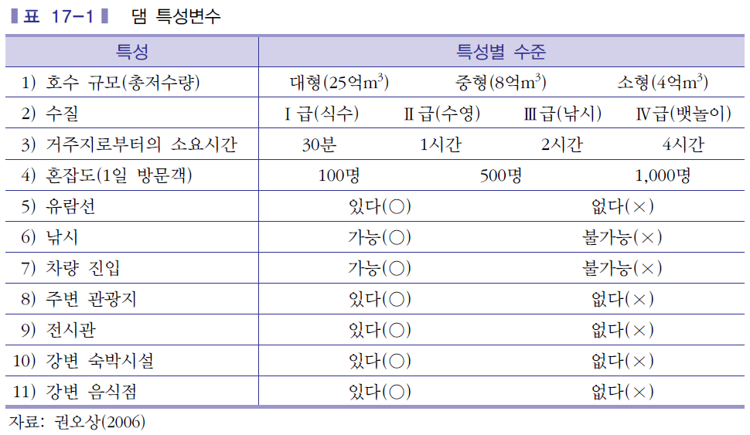
선택실험법 (choice experiment)
권오상(2006)은 댐호수 중 하나를 응답자들이 선택하게 하는 설문을 함
댐의 특성변수는 아래와 같이 정리됨
Notes:
6

Slide 55
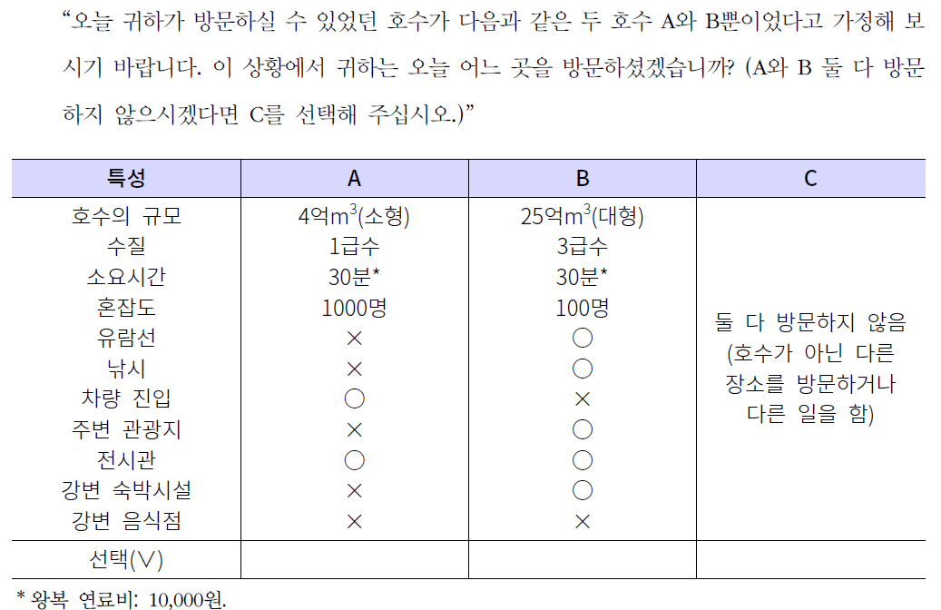
선택실험법 (choice experiment)
댐 특성변수 중 60개의 조합을 선발하여 두 개씩을 임의로 짝 지은 후 다음과 같은 질문을 시행함
응답자별로 서로 다른 특성 조합이 주어지며, 응답자는 여러 조합별 선택문제에 대해 응답하여 자신의 선호를 반영한 의사결정을 함
Notes:
6

Slide 56
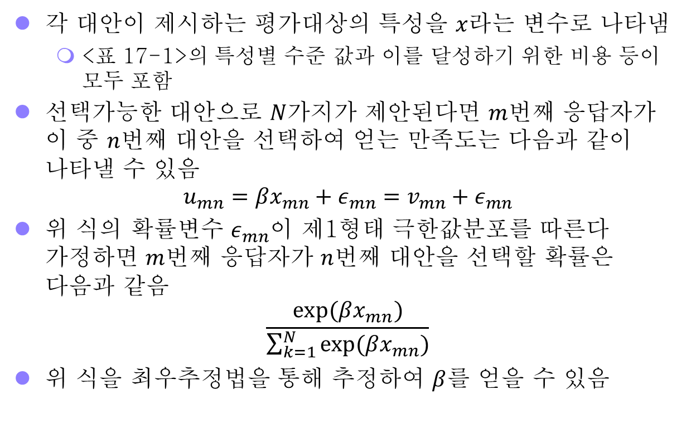
선택실험법 (choice experiment)
각 대안이 제시하는 평가대상의 특성을 $x$라는 변수로 나타냄
<표 17-1>의 특성별 수준 값과 이를 달성하기 위한 비용 등이 모두 포함
선택가능한 대안으로 $N$가지가 제안된다면 $m$번째 응답자가 이 중 $n$번째 대안을 선택하여 얻는 만족도는 다음과 같이 나타낼 수 있음
$$u_{mn}=βx_{mn}+ε_{mn}=v_{mn}+ε_{mn}$$
위 식의 확률변수 $ε_{mn}$이 제1형태 극한값분포를 따른다 가정하면 $m$번째 응답자가 $n$번째 대안을 선택할 확률은 다음과 같음
$$\frac{exp⁡(βx_{mn})}{\sum_{k=1}^{N}{exp⁡(βx_{mn})}}$$
위 식을 최우추정법을 통해 추정하여 $β$를 얻을 수 있음
Notes:
6

Slide 57
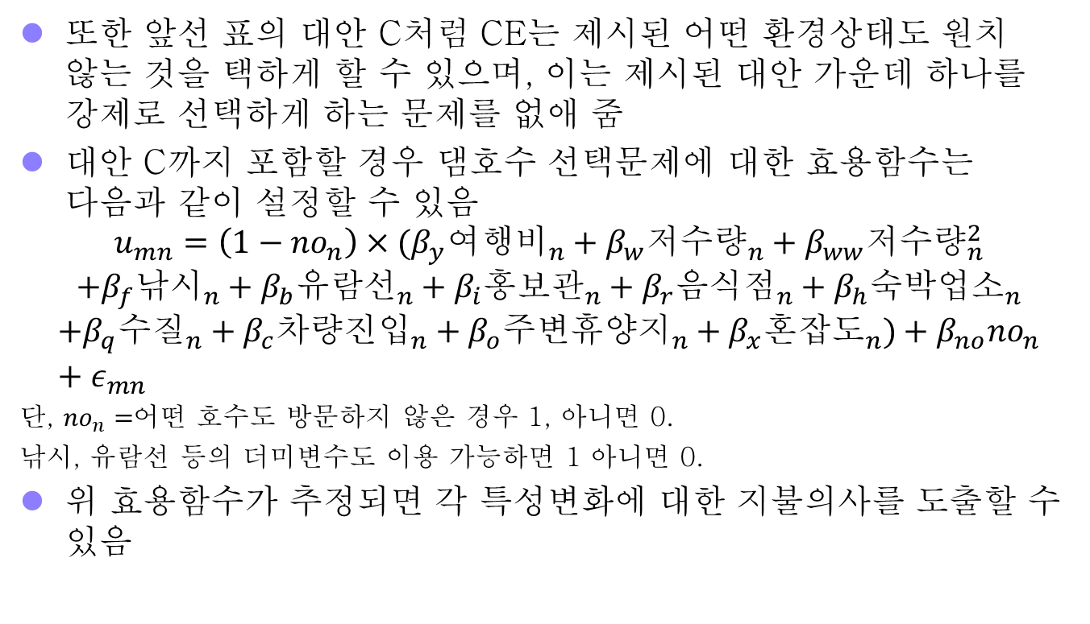
선택실험법 (choice experiment)
또한 앞선 표의 대안 C처럼 CE는 제시된 어떤 환경상태도 원치 않는 것을 택하게 할 수 있으며, 이는 제시된 대안 가운데 하나를 강제로 선택하게 하는 문제를 없애 줌
대안 C까지 포함할 경우 댐호수 선택문제에 대한 효용함수는 다음과 같이 설정할 수 있음
$$u_{mn}=\left(1−{no}_{n}\right)×(β_{y}{여행비}_{n}+β_{w}{저수량}_{n}+β_{ww}{저수량}_{n}^{2}$$
$$+β_{f}{낚시}_{n}+β_{b}{유람선}_{n}+β_{i}{홍보관}_{n}+β_{r}{음식점}_{n}+β_{h}{숙박업소}_{n}$$
$$+β_{q}{수질}_{n}+β_{c}{차량진입}_{n}+β_{o}{주변휴양지}_{n}+β_{x}{혼잡도}_{n})+β_{no}{no}_{n}+ε_{mn}$$
단, ${no}_{n}=$어떤 호수도 방문하지 않은 경우 1, 아니면 0.
낚시, 유람선 등의 더미변수도 이용 가능하면 1 아니면 0.
위 효용함수가 추정되면 각 특성변화에 대한 지불의사를 도출할 수 있음
Notes:
6

Slide 58
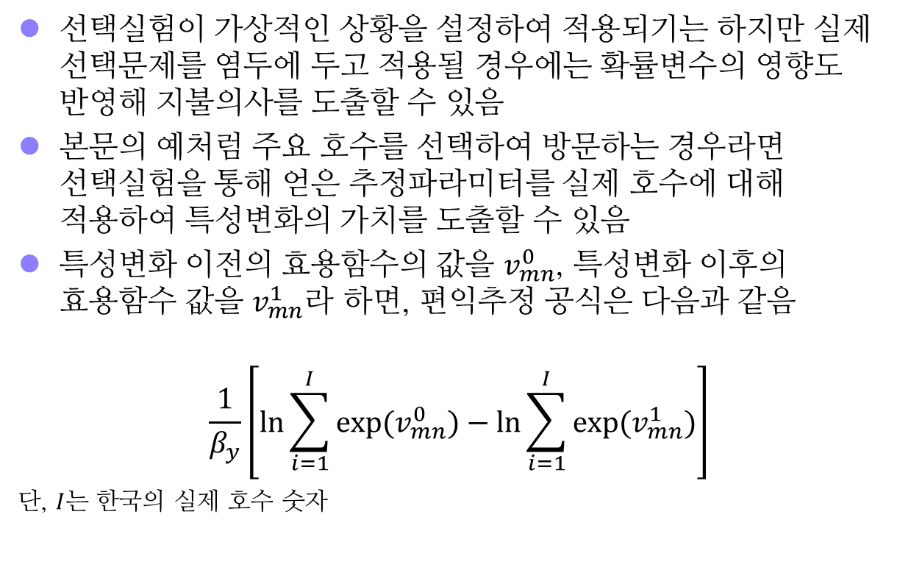
선택실험법 (choice experiment)
선택실험이 가상적인 상황을 설정하여 적용되기는 하지만 실제 선택문제를 염두에 두고 적용될 경우에는 확률변수의 영향도 반영해 지불의사를 도출할 수 있음
본문의 예처럼 주요 호수를 선택하여 방문하는 경우라면 선택실험을 통해 얻은 추정파라미터를 실제 호수에 대해 적용하여 특성변화의 가치를 도출할 수 있음
특성변화 이전의 효용함수의 값을 $v_{mn}^{0}$, 특성변화 이후의 효용함수 값을 $v_{mn}^{1}$라 하면, 편익추정 공식은 다음과 같음
$$\frac{1}{β_{y}}\left[\ln{\sum_{i=1}^{I}{exp⁡(v_{mn}^{0})}}−\ln{\sum_{i=1}^{I}{exp⁡(v_{mn}^{1})}}\right]$$
단, $I$는 한국의 실제 호수 숫자
Notes:
6

Slide 59
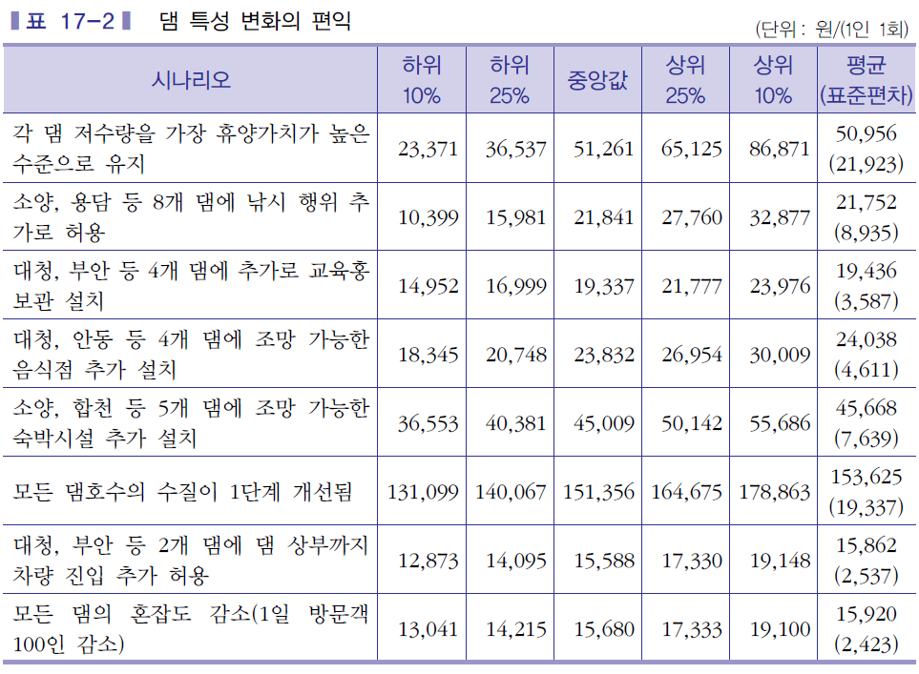
선택실험법 (choice experiment)
댐호수 분석에서의 특성변화의 편익
수질이 휴양가치에 큰 영향을 미침
Notes:
6

Slide 60
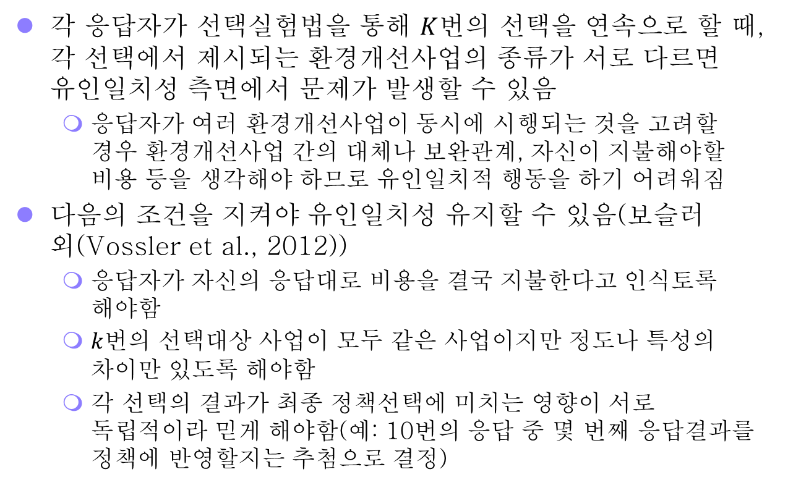
선택실험법 (choice experiment)
각 응답자가 선택실험법을 통해 $K$번의 선택을 연속으로 할 때, 각 선택에서 제시되는 환경개선사업의 종류가 서로 다르면 유인일치성 측면에서 문제가 발생할 수 있음
응답자가 여러 환경개선사업이 동시에 시행되는 것을 고려할 경우 환경개선사업 간의 대체나 보완관계, 자신이 지불해야할 비용 등을 생각해야 하므로 유인일치적 행동을 하기 어려워짐
다음의 조건을 지켜야 유인일치성 유지할 수 있음(보슬러 외(Vossler et al., 2012))
응답자가 자신의 응답대로 비용을 결국 지불한다고 인식토록 해야함
$k$번의 선택대상 사업이 모두 같은 사업이지만 정도나 특성의 차이만 있도록 해야함
각 선택의 결과가 최종 정책선택에 미치는 영향이 서로 독립적이라 믿게 해야함(예: 10번의 응답 중 몇 번째 응답결과를 정책에 반영할지는 추첨으로 결정)
Notes:
6

Slide 61
가상행위평가법(contingent activity)
환경질 변화가 발생할 경우 응답자가 자신이 기존에 하고 있던 행동을 어떻게 바꿀 것인지를 묻는 방법
예: 어떤 자연휴양지의 환경질이 변하였을 때 이로 인해 발생하는 편익을 평가하기 위해 이 휴양지를 방문하는 사람들을 대상으로 환경질 변화 후에 방문횟수가 어떻게 달라질 것인지를 설문하고, 그 응답결과를 이용해 이 휴양지의 수요곡선과 사용가치가 어떻게 달라지는지를 파악할 수 있음
현시선호기법과 진술선호기법이 결합되어 있는 분석법이라 할 수 있음
Notes:
6

Slide 62
모의시장분석과 실험 및 행동경제학
실험경제학과 행동경제학
사람들의 경제행위에 대해 경제이론이 예측하는 바가 정확한지를 실험을 통해 평가하는 학문
실험경제분석법은 원할 경우 대부분의 변수들을 통제하면서 특정 변수가 경제행위에 미치는 영향을 평가할 수 있음
기존의 실증분석법들은 사람들이 의사결정을 하는 원칙을 미리 정해놓고 분석함에 반해, 실험경제학은 의사결정원칙 자체가 타당한지를 검증할 수 있음
최근 이 분석법의 장점이 부각되면서 적용사례가 급속히 늘고 있음
Notes:
6

Slide 63
모의시장분석과 실험 및 행동경제학
환경재의 가치평가와 관련하여 실험경제학 연구는 크게 세 가지 방향으로 진행되어 옴
1. 환경재의 가치평가법이 근거로 삼고 있는 각 개인의 의사결정의 합리성 가정이 적합한지를 검증하는 것
2. 실제로 환경재와 같은 공공재에 대한 가치평가를 수행하는 것
모의시장에서의 경매(auction)를 실시
실험을 통해 대상 공공재에 대한 지불의사와 수용의사를 도출함은 물론 실험을 통한 가치도출이 어느 정도나 신뢰할만한지를 검증하는 연구들도 병행함
3. CVM과 같은 진술선호평가법의 적합성을 확인하는 시험대(testbed)로 실험분석법을 활용
모의시장 설계를 통해 모의시장에서 도출된 환경재 가치와 진술선호법에서 도출된 가치를 비교할 수 있음
Notes:
6

Slide 64
편익이전(benefit transfer)
원칙적으로는 새로운 환경정책이 도입될 때마다 새롭게 편익을 추정해야 하지만 그에 따른 금전적, 시간적 비용이 너무 클 수 있음
편익이전은 환경정책의 편익을 정책별, 지역별로 매번 추정함으로써 지출해야 하는 비용을 줄이고자 고안된 방법임
편익이전 방법
가치이전(value transfer)
예: 수도권 홍수조절기능의 가치가 있으면, 이를 농촌에 적용할 경우 평균소득의 차이나 인구밀도의 차이 등만을 감안하여 조절한 후, 이를 농촌지역의 1인당 지불액이라 간주하는 방식
Notes:
6

Slide 65
편익이전(benefit transfer)
편익이전 방법(계속)
함수이전(function transfer)
수도권지역 주민들로부터 얻은 자료를 활용하여 추정한 효용함수나 지불의사함수가 농촌지역에서도 그대로 적용된다고 보고, 농촌지역에서의 소득 및 여타 사회경제적 변수들의 값을 수도권의 자료를 이용해 추정한 함수에 대입하여 농촌의 지불액을 예측하는 방식
메타분석법(meta analysis)
이미 시행된 다양한 평가연구들의 결과를 수집하여 이들이 도출한 환경편익의 가치를 평가대상 환경재의 특성과 평가지역이나 국가의 사회경제적 변수, 평가기법 등에 대해 다음과 같이 회귀분석
WTP _{i} =f(평가대상의 특성 _{i}, 평가지역의 특성 _{i}, 평가기법의 종류 _{i})+ε_{i}
아직 평가되지 않은 평가대상이나 지역의 특성을 회귀식에 대입하여 이 대상이나 지역에서의 가치를 도출할 수 있음
Notes:
6

Slide 66
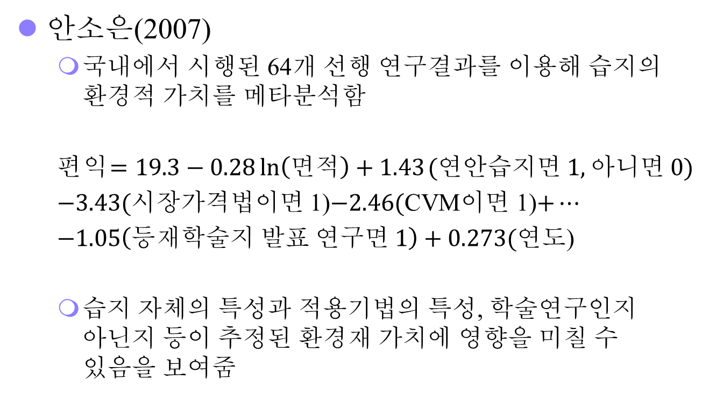
메타분석 적용 사례
안소은(2007)
국내에서 시행된 64개 선행 연구결과를 이용해 습지의 환경적 가치를 메타분석함
$편$익$=19.3−0.28\ln\left(면적\right)+1.43$(연안습지면 1, 아니면 0)
$−3.43(시$장가격법이면 1)$−2.46($CVM이면 1)$+⋯$
$−1.05\left(등재학술지 발표 연구면 1\right)+0.273(연$도)
습지 자체의 특성과 적용기법의 특성, 학술연구인지 아닌지 등이 추정된 환경재 가치에 영향을 미칠 수 있음을 보여줌

